Slide 1


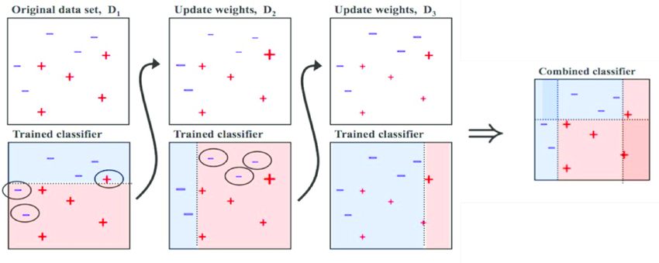
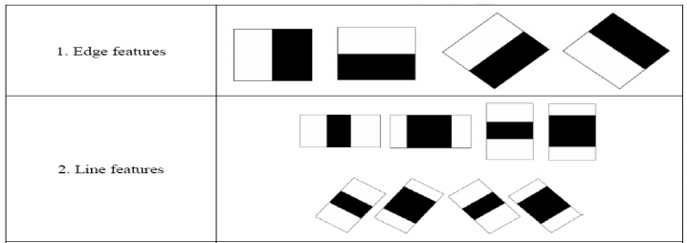
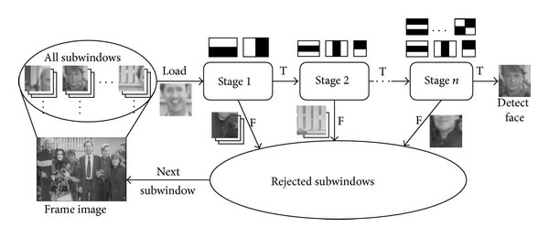
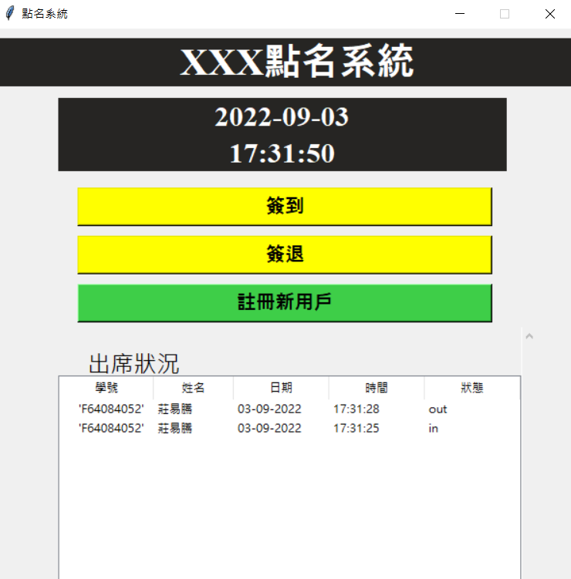
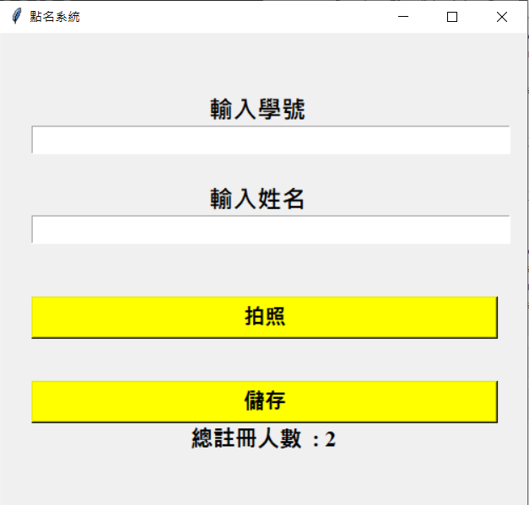
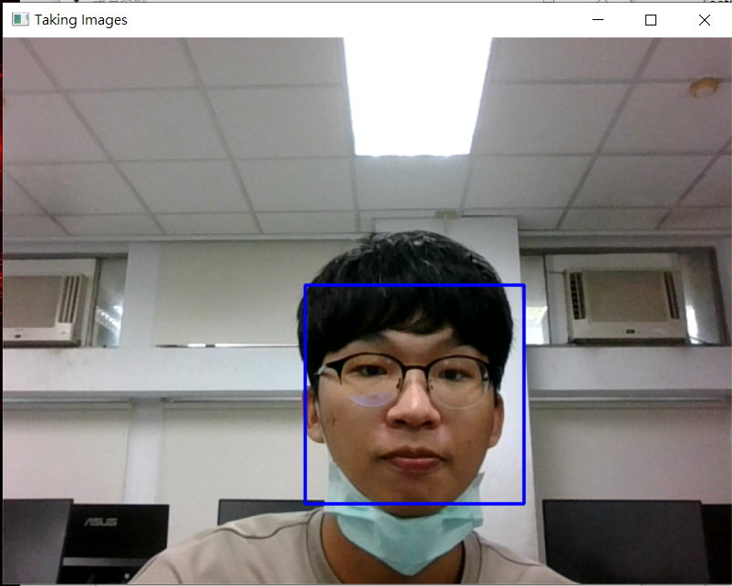
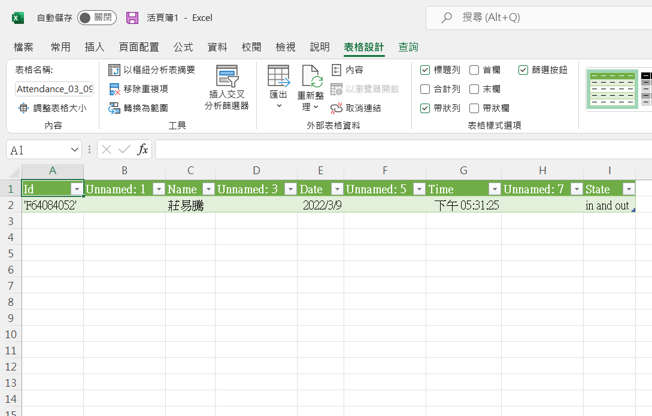

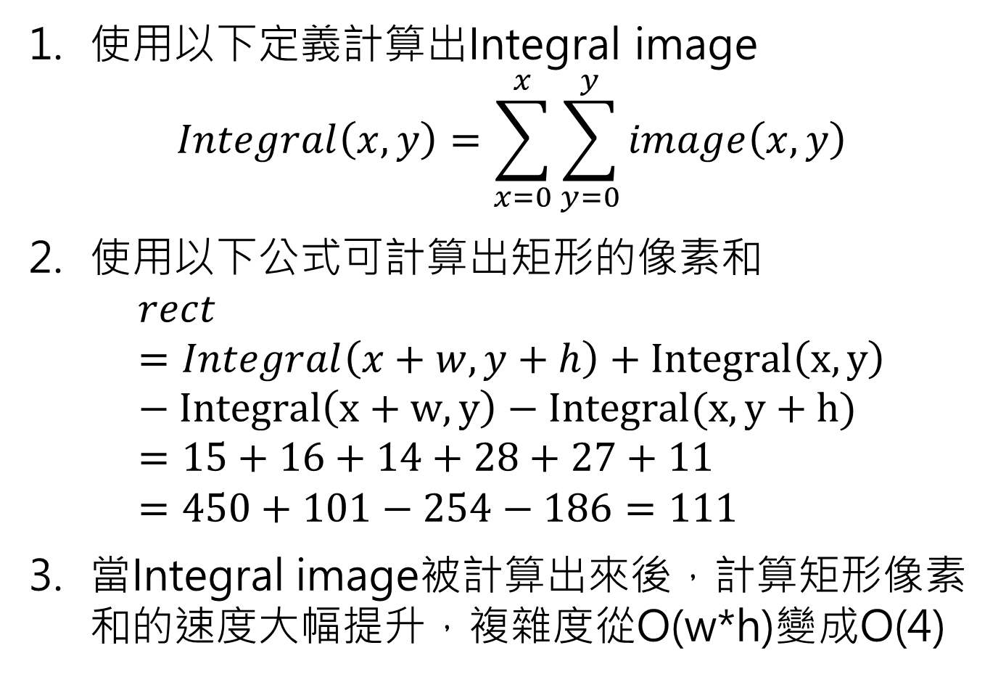

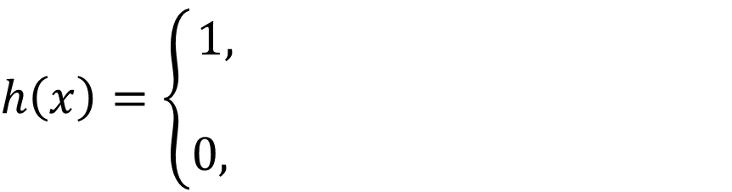
人臉辨識之點名系統
專題生：柯信安、莊易騰、羅千育、陳寧文、趙yc
指導教授：卿文龍
研究動機
AdaBoost
在課程中，課堂出席率時常是老師打分數的依據之一，而一門熱門的課程，學生人數動輒上百人，若使用課堂時間一一點名，非常耗費時間及精力，往往點完名半堂課就過去了，若是採用學生證簽到，又時常出現忘了帶學生證，或是請同學代為點名等不誠實的作法。
本計畫將實際應用人臉辨識技術，製作方便使用的點名系統，讓學生必須本人進行簽到簽退，並在每堂課結束後可匯出學生的出席情況以供教師作為打分依據。
1.訓練一個好的弱分類器
2.提高分錯的資料的權重
降低分對的資料的權重
3.訓練出多個好的弱分類器
4.多個弱分類器組合成強分類器
$$\sum_{t=1}^{T}{α_{t}h_{t}\left(x\right)≥\frac{1}{2}\sum_{t=1}^{T}{α_{t}}}$$
研究理論
$$h\left(x\right)=\left\{\begin{aligned}1, \\ \\ 0, \end{aligned}\right.$$
Haar-like features
$$otherwise$$
Edge features
Face detection process
Line features
features用來計算特徵值
特徵值的計算：白色矩形內的像素和 – 黑色矩形 內的像素和
特徵值受到features的大小、種類及位置影響，所以一張圖片可以計算出大量的特徵值。一張24x24pixel的圖片可計算出18萬個特徵值
Integral image
研究成果
31 | 2 | 4 | 33 | 5 | 36
12 | 26 | 9 | 10 | 29 | 25
13 | 17 | 21 | 22 | 20 | 18
24 | 23 | 15 | 16 | 14 | 19
30 | 8 | 28 | 27 | 11 | 7
1 | 35 | 34 | 3 | 32 | 6
31 | 33 | 37 | 70 | 75 | 111
43 | 71 | 84 | 127 | 161 | 222
56 | 101 | 135 | 200 | 254 | 333
80 | 148 | 197 | 278 | 346 | 444
110 | 186 | 263 | 371 | 450 | 555
111 | 222 | 333 | 444 | 555 | 666
image
integral image
使用以下定義計算出Integral image
$$Integral\left(x, y\right)=\sum_{x=0}^{x}{\sum_{y=0}^{y}{image\left(x,y\right)}}$$
使用以下公式可計算出矩形的像素和
$$rect=Integral\left(x+w,y+h\right)+Integral\left(x,y\right)−Integral\left(x+w,y\right)−Integral(x,y+h)=15+16+14+28+27+11=450+101−254−186=111$$
當Integral image被計算出來後，計算矩形像素和的速度大幅提升，複雜度從O(w*h)變成O(4)

